Slide 1


产品异动趋势
10月29日 20:15
方建伟
投顾执业编号:A1120613090012 基金从业编号：A2025062200022x
经传十大金牌讲师，从事证券行业10余年，自创一套“股海钓鱼操作系统”，真正教中小投资者能够理解市场，更好的适应市场，在市场当中稳定的获利！

Slide 2
01/
02/
03/
市场行情
市场机会
产品异动

Slide 3
01
市场行情解读

Slide 4
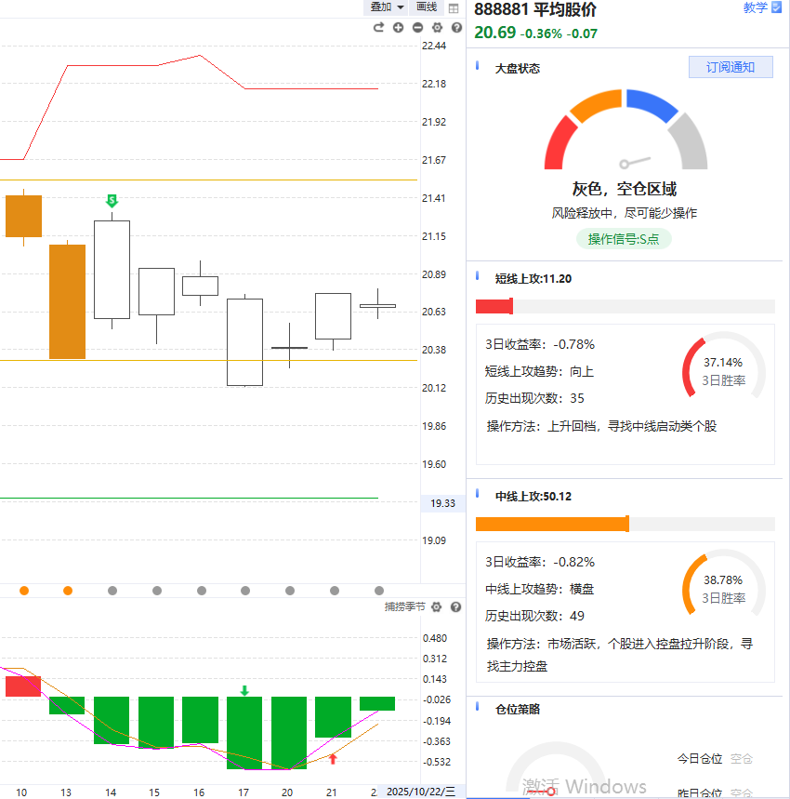
10月22日观点
捕捞季节金叉，短期技术性反弹，但流动资金绿。
故这里不要太大期待，整体还是看区间震荡。
市场预演（纯属猜测）：本周出死叉，短期技术性调整，然后下周死叉几天之后，下周后半周出金叉，配合美联储降息落地。
而从当下来看，流动资金翻红由2.1万亿会下降到2万亿（估算值），也就是翻红的难度会下降。
故有可能：下一次的金叉是伴随流动资金翻红的。
结论：耐心等待确定性行情的到来 。
方向：新能源、券商、有色。

Slide 5
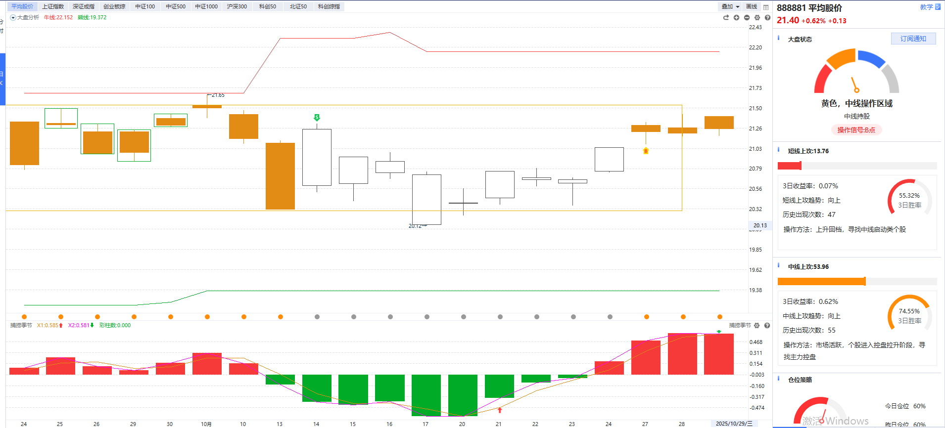
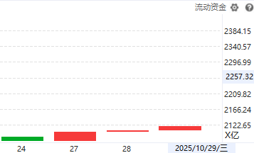
10月29日观点
1、平均股价于周一出现B点，流动资金也于周一翻红，我们讲过：流动资金翻红就是冲锋号。
2、早上的死叉不可怕，反之，是低吸的机会，如若害怕死叉，说明对大盘分析学习还得下功夫；
3、明天或后天，很大概率会金叉。

Slide 6
02
市场方向

Slide 7
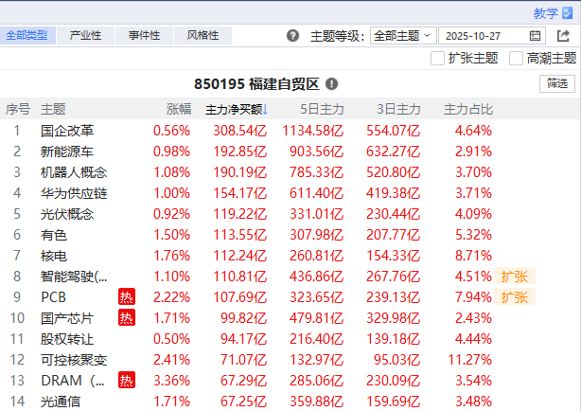
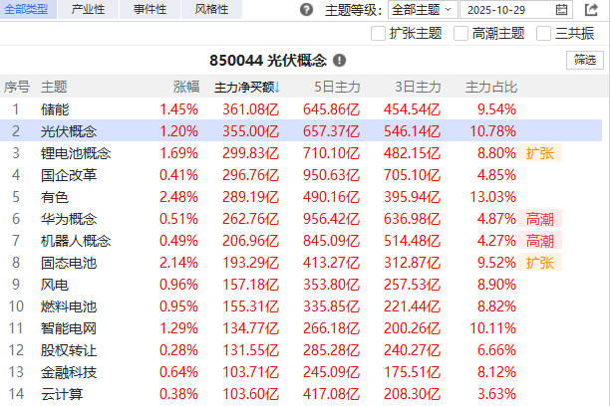
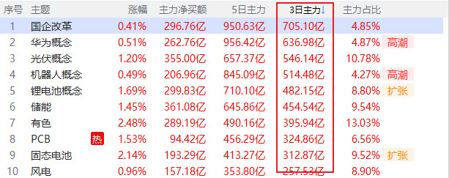
主题方向
流动资金连续3天翻红，主力净买额：
1、【国企改革】前5两次；总流入第一
2、【光伏概念】前5两次；总流入第三

Slide 8
03
产品异动

Slide 9
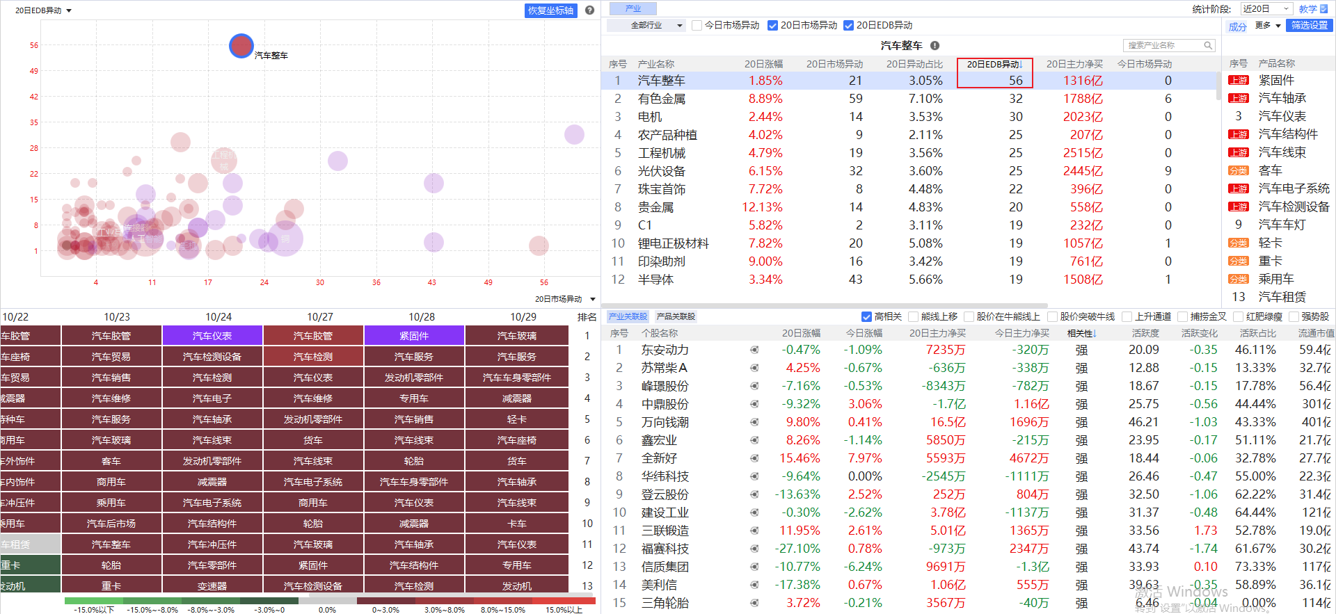
产品异动

Slide 10
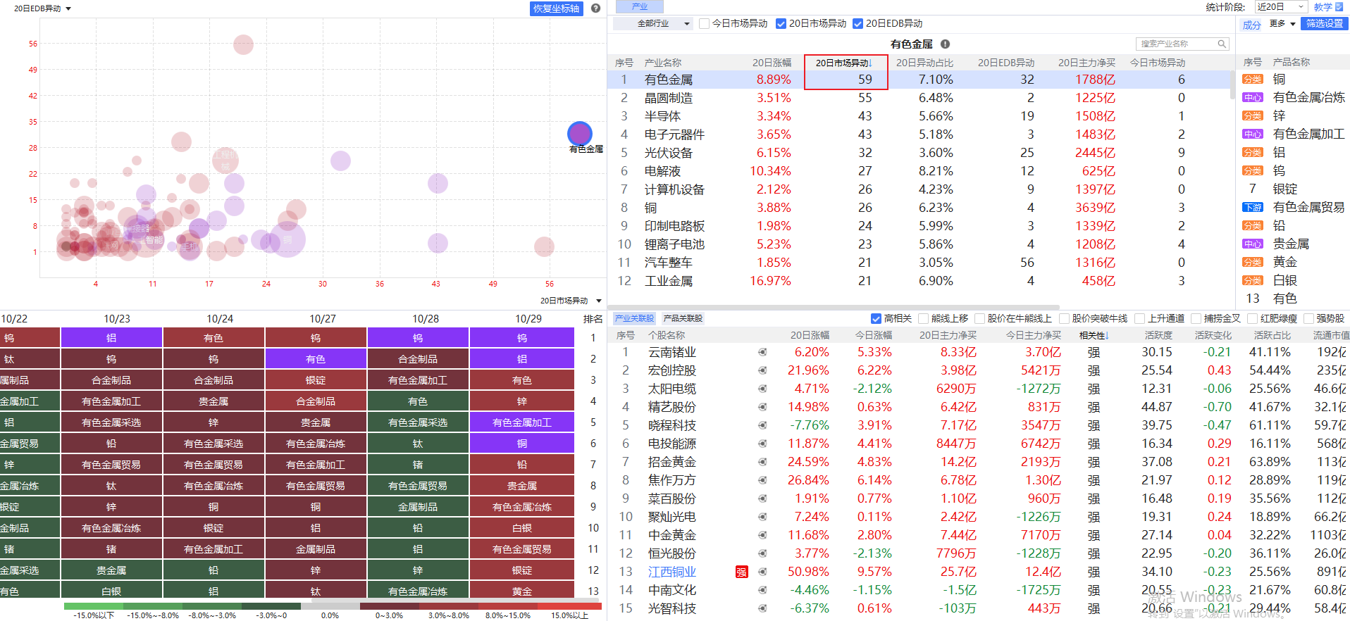
产品异动

Slide 11
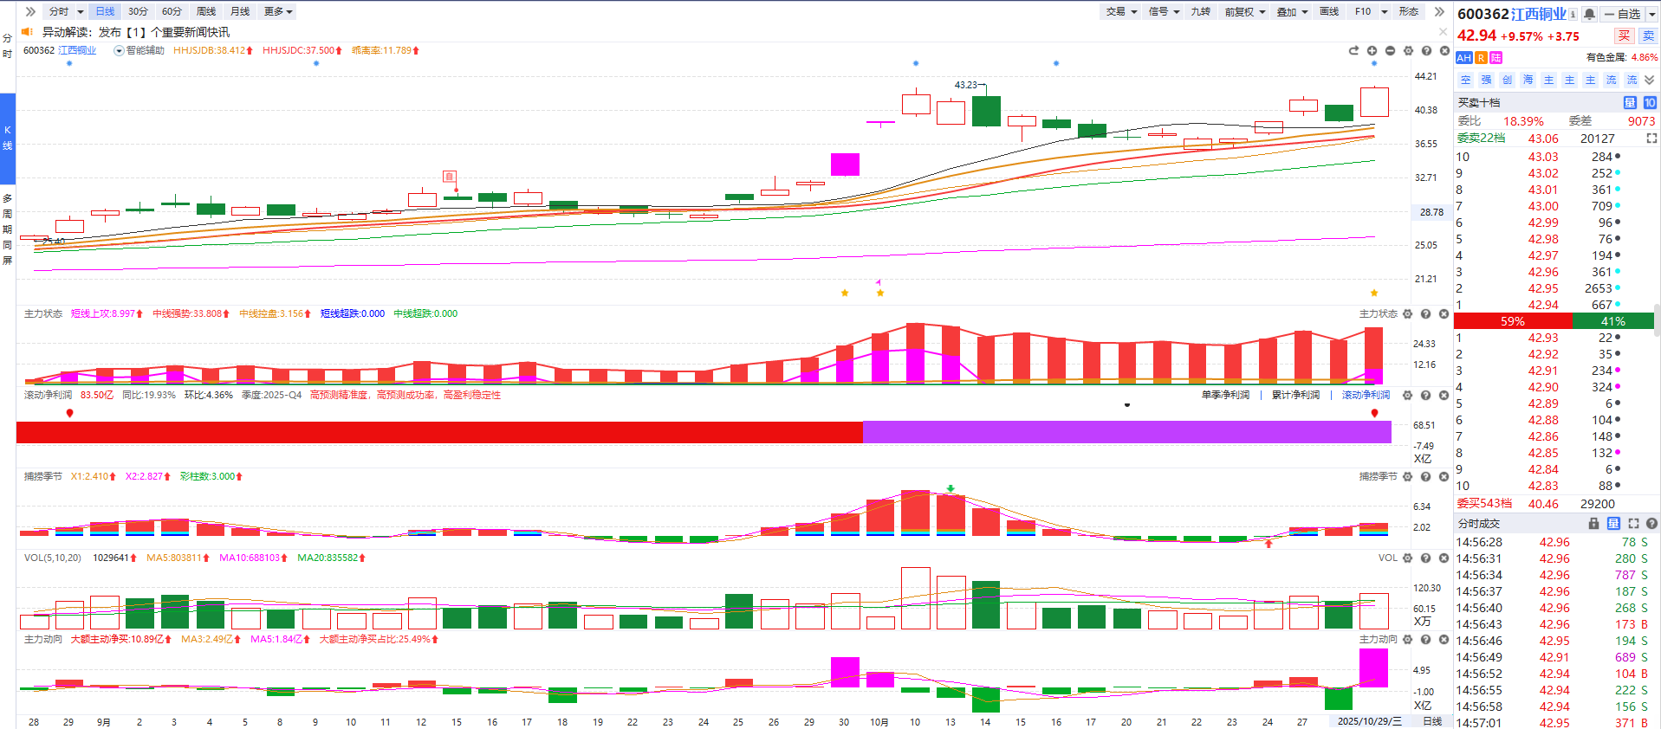
案例讲解-江西铜业

Slide 12
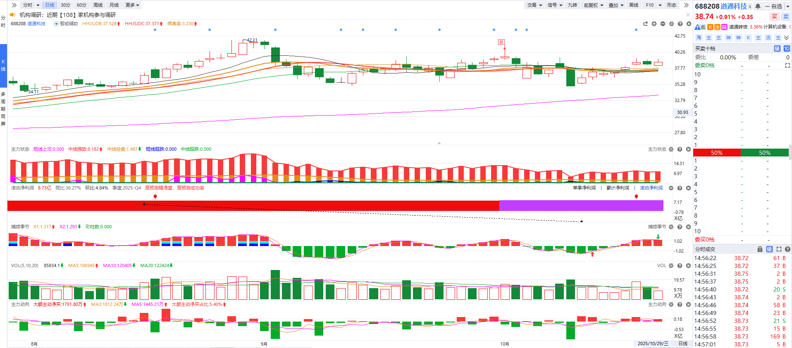
案例讲解-道通科技

Slide 13
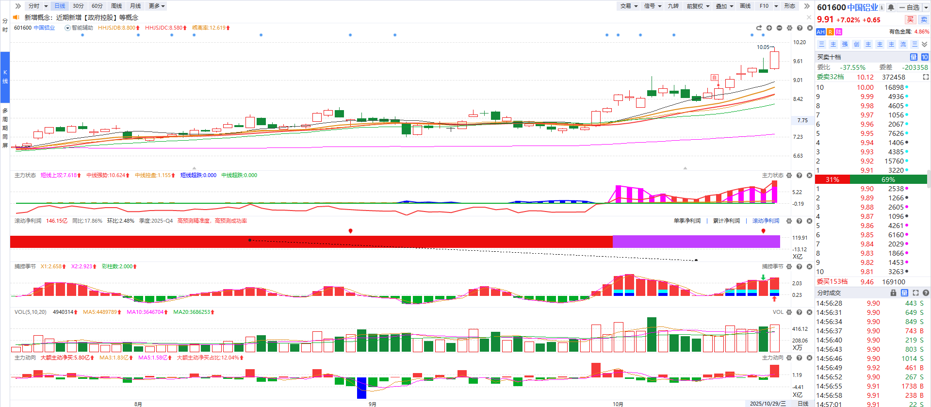
案例讲解-中国铝业

Slide 14


Slide 15


